Slide 1
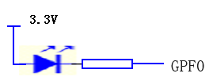
硬件应用题 16
已知电路图如下:
使用S3C2440 的F口GPF0经电阻与LED发光管输出极连接，发光管输入极连接到电源正3.3V。.
要求回答下列问题：
（1） 说明LED接口电路的工作原理.
（2） 编程利用定时器0（PCLK为50MHZ）实现LED闪亮。

Slide 2
硬件应用题 16 01
1.说明LED接口电路的工作原理.
当GPF0输出高电平时，LED两端都是高电平,LED不亮;
当GPF0输出低电平时，LED输入端高电平，输出端低电平,LED亮;

Slide 3
硬件应用题 16 02
2.编程利用定时器0（PCLK为50MHZ）实现LED闪亮。
(1)实现方法：
第1步：初始化：配置定时器定时1S；配置定时器定时到时，启动中断。
第2步：LED闪亮函数：
在中断服务程序内，控制LED亮；
延时一段时间，
控制LED不亮；
第3步:中断服务程序
LED闪亮函数
清除中断记录标志，定时器可继续中断

Slide 4
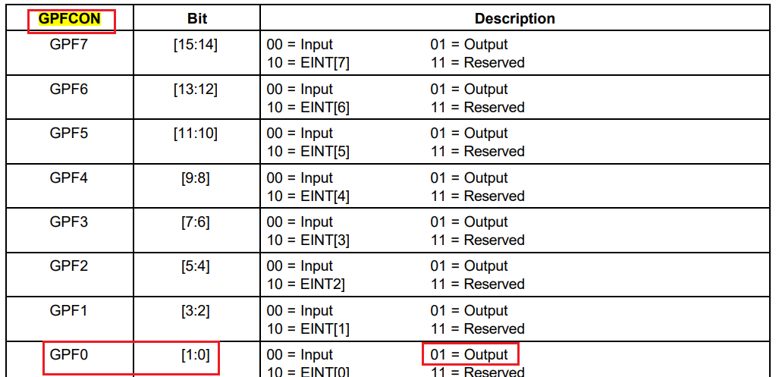
硬件应用题 16 02
(2)引脚初始化
#define rGPFCON (*((volatile unsigned char *) 0x56000050))
#define rGPFDAT (*((volatile unsigned char *) 0x56000054))
#define rGPFUP (*((volatile unsigned char *) 0x56000058))
GFPCON=2_0000 0000 0000 0001=0x0001
GPFUP=0x00;
ProtF_Init()
{
rGFPCON=0x0001;
rGPFUP=0x00;
}

Slide 5
硬件应用题 16 02
(2)LED闪亮函数
延时子程序
void Delay ( unsigned int x ) //延时程序
{ unsigned int i,j,k;
for(i=0;i<=x;i++)
for(j=0;j<=0xff;j++)
for(k=0;k<=0xff;k++);
}
闪亮子程序
void shanliang()
{
rGPFDAT=0x00; /GPF0=0 LED亮
Delay(10);
rGPFDAT=0x01; /GPF0=1 LED不亮
Delay(10);
}

Slide 6
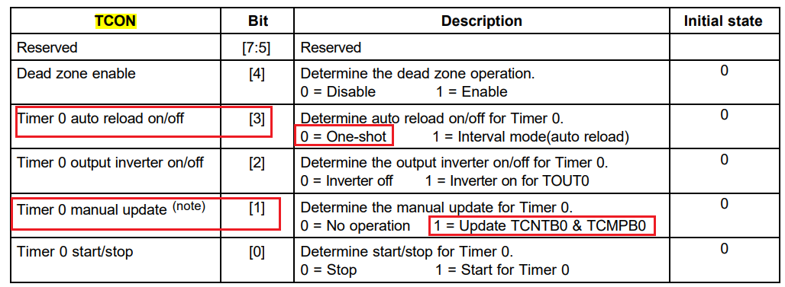
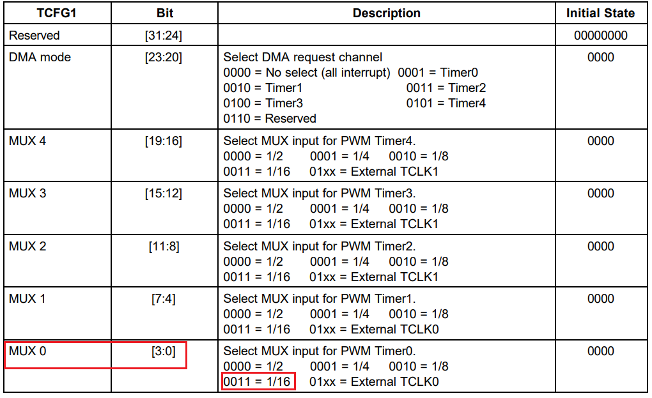
硬件应用题 16 03
(3)Timer0初始化子程序
void Timer0_Iint(void)
{
rTCFG0 = 0xff; // 预分频计数器 = 255
rTCFG1 = 0x03; // 0011 : 1/16设定为16分频
rTCON = 0x02; // 00 1 0，手动更新
}
Void Timer0_start()
{rTCNTB0 = 5*2440; // 计数初值，(TCNT + 1) * 81.92 = 1 秒
rTCON |= 0x01; //TCON[0]=1 启动定时器
}
Void Timer0_stop()
{
rTCON &= 0xFFFFFE; //TCON[0]=0 停止定时器
}

Slide 7
硬件应用题 16 04
INTOFFSET | 偏移量 | INTOFFSET | 偏移量 | INTOFFSET | 偏移量 | INTOFFSET | 偏移量
INT_ADC | 31 | INT_UART1 | 23 | INT_UART2 | 15 | nBATT_FLT | 7
INT_RTC | 30 | INT_SPI0 | 22 | INT_TIMER4 | 14 | INT_CAM | 6
INT_SPI1 | 29 | INT_SDI | 21 | INT_TIMER3 | 13 | EINT8_23 | 5
INT_UART0 | 28 | INT_DMA3 | 20 | INT_TIMER2 | 12 | EINT4_7 | 4
INT_IIC | 27 | INT_DMA2 | 19 | INT_TIMER1 | 11 | EINT3 | 3
INT_USBH | 26 | INT_DMA1 | 18 | INT_TIMER0 | 10 | EINT2 | 2
INT_USBD | 25 | INT_DMA0 | 17 | INT_WDT_AC97 | 9 | EINT1 | 1
INT_NFCON | 24 | INT_LCD | 16 | INT_TICK | 8 | EINT0 | 0
(4)Timer0中断服务子程序
static void_irq Timer0_ISR(void)
{
shanliang()
rSRCPND=1<<10; //SRCPND[10]=>Timer0,写入1，清除Timer0中断请求记录
rINTPND=1<<10; //INTPND[10]=>Timer0,写入1，清除Timer0中断服务记录
Timer0_start()； //再次启动 Timer0
}
(5)Timer0向量地址变量
中断向量表首地址=_ISR_STARTADDRESS+0x20 //EINT0的中断向量地址
Timer0中断向量地址=中断向量表首地址+10*4
#define pISR_Timer0 (*(unsigned *)(_ISR_STARTADDRESS+0x20+10*4))

Slide 8
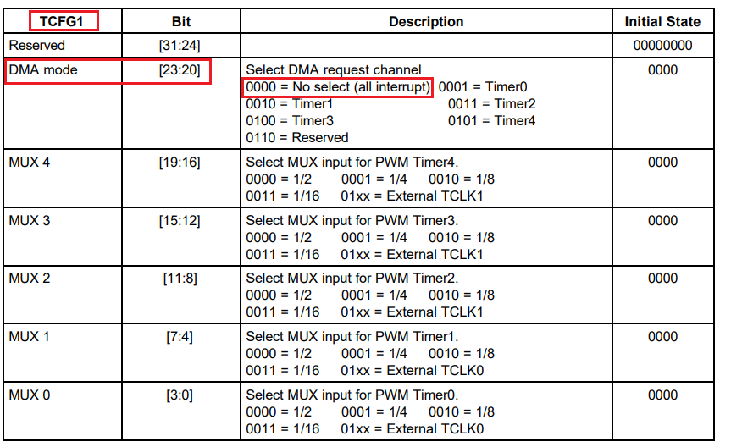
硬件应用题 16 05
(6)Timer0中断初始化
Void Timer0_int_Init()
{rTCFG1&=~(0xF<20); //清除TCFG1[23:20],开发Timer中断
rPRIORITY = 0x0000 007F; // 使用默认的循环优先级
rINTMOD = 0x0000 0000; // 所有中断均为默认的IRQ中断
rINTMSK&=~(1<<10); //Timer0开中断
pISR_Timer0= (unsigned)Timer0_ISR;
rSRCPND=1<<10; //SRCPND[10]=>Timer0,写入1，清除Timer0中断请求记录
rINTPND=1<<10; //INTPND[10]=Timer0,写入1，清除Timer0中断服务记录
}

Slide 9
硬件应用题 16 05
(7)程序
#define rGPFCON (*((volatile unsigned char *) 0x56000050))
#define rGPFDAT (*((volatile unsigned char *) 0x56000054))
#define rGPFUP (*((volatile unsigned char *) 0x56000058))
#define pISR_Timer0 (*(unsigned *)(_ISR_STARTADDRESS+0x20+10*4))
#define rSRCPND (*((volatile unsigned char *) 0X4A000000))
#define rINTMOD (*((volatile unsigned char *) 0X4A000004))
#define rINTMSK (*((volatile unsigned char *) 0X4A000008))
#define rPRIORITY (*((volatile unsigned char *) 0x4A00000C ))
#define rINTPND (*((volatile unsigned char *) 0X4A000010))
ProtF_Init() //端口F初始化
{rGFPCON=0x0001;
rGPFUP=0x00;
}

Slide 10
硬件应用题 16 05
void Delay ( unsigned int x ) //延时程序
{ unsigned int i,j,k;
for(i=0;i<=x;i++)
for(j=0;j<=0xff;j++)
for(k=0;k<=0xff;k++);
}
void shanliang() //闪亮子程序
{
rGPFDAT=0x00; /GPF0=0 LED亮
Delay(10);
rGPFDAT=0x01; /GPF0=1 LED不亮
Delay(10);
}

Slide 11
硬件应用题 16 05
void Timer0_Iint(void) //定时器初始化
{
rTCFG0 = 0xff; // 预分频计数器 = 255
rTCFG1 = 0x03; // 0011 : 1/16设定为16分频
rTCNTB0 = 5*2440; // 计数初值，(TCNT + 1) * 81.92 = 1 秒
rTCON = 0x02; // 00 1 0，手动更新
}
Void Timer0_start() //启动Timer0定时
{rTCNTB0 = 5*2440; // 计数初值，(TCNT + 1) * 81.92 = 1 秒
rTCON |= 0x01; //TCON[0]=1 启动定时器
}
Void Timer0_stop() //结束Timer0定时
{
rTCON &= 0xFFFFFE; //TCON[0]=0 停止定时器
}

Slide 12
硬件应用题 16 05
//Timer0中断服务程序
static void_irq Timer0_ISR(void)
{
shanliang()
rSRCPND=1<<10; //SRCPND[10]=>Timer0,写入1，清除Timer0中断请求记录
rINTPND=1<<10; //INTPND[10]=>Timer0,写入1，清除Timer0中断服务记录
Timer0_start()； //再次启动 Timer0
}
//Timer0中断初始化
Void Timer0_Ini_inti()
{rTCFG1&=~(0xF<<20);
rPRIORITY = 0x0000 007F; // 使用默认的循环优先级
rINTMOD = 0x0000 0000; // 所有中断均为默认的IRQ中断
rINTMSK&=~(1<<10); //Timer0开中断
pISR_Timer0= (unsigned)Timer0_ISR;
rSRCPND=1<<10; //SRCPND[10]=>Timer0,写入1，清除Timer0中断请求记录
rINTPND=1<<10; //INTPND[10]=Timer0,写入1，清除Timer0中断服务记录
}

Slide 13
硬件应用题 16 05
//主函数
#include <stdio.h>
int main()
{
ProtF_Init(); //引脚初始化
Timer0_Init()；//Timer0初始化
Timer0_Int(); //timer0中断初始化
Timer0_start(); //启动定时器
While(1) //循环，等待Timer0中断
{
Dealy(1);
}
return 0;
}

